Slide 1
Виробнича практика в закладі дошкільної освіти №667
Підготувала
Студентка ДОм3-17-2.0з
Крилова Вікторія

Slide 2
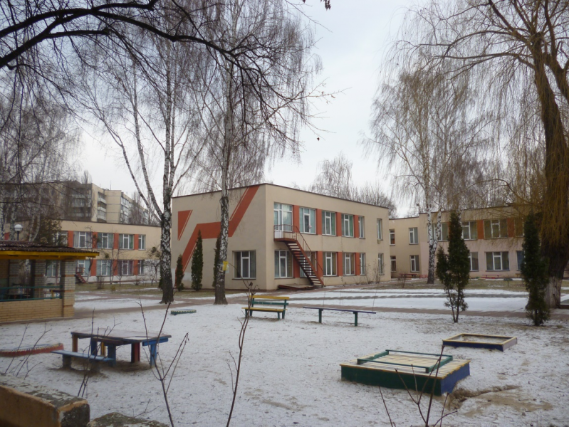
ЗДО №667
Адреса м. Київ, Голосіївський р-н, вул. Луценка 13-б.
Контактний телефон
(044) 250-0580
Час роботи : пн-пт 7.00-19.00
Пріоритетним напрямом освітнього процесу в закладі дошкільної освіти №667 є організація фізкультурно-оздоровчої роботи, яка має на меті забезпечити оптимальний стан здоров’я дітей.

Slide 3
Інтерв’ю з керівником навчального закладу та його заступниками.
Як ІКТ допомагає в роботі вашого закладу?
Адміністрація закладу весь документообіг веде в електронному вигляді
- Створення та зберігання наказів, протоколів, звітів і т.п.; таблиці Excel для підраховування меню, відвідуваності тощо, інтернет-ресурси для підвищення управлінської компетентності;
- в роботі з педагогами (презентації, Інтернет-ресурси для підвищення фахової компетентності, діаграми, графіки під час проведення діагностики);
- в роботі з батьками просвітницька дистанційна робота (просвіта батьків), зворотній зв'язок як засіб включення до єдиного комунікативного освітнього простору, електронна реєстрація дітей до ЗДО);
- в освітньо-виховному процесі з дітьми (використання мультимедійних презентацій, використання відео, та музичного супроводу);

Slide 4
В чому на вашу думку перевага впровадження ІКТ в освітній процес з дітьми?
Сучасність диктує нові умови і комп'ютер став невід'ємною частиною життя кожної людини. Користування ІКТ в дошкільному закладі дозволяє збагатити навчальний процес та горизонти знайомства дитини з навколишнім світом. Стійкий інтерес дитини до всього комп'ютеризованого є гарним прийомом залучення дітей до вивчення нового. Комп'ютер може стати ефективним інструментом в роботі з дітьми. Допоможе педагогу зробити заняття цікавішими, різноманітнішими, насиченішими
Чи вважаєте ви здобування знань через медіа стоє більш ефективним та продуктивним?
Так, якщо це буде цілеспрямовано та комплексно в закладі дошкільної освіти та родині. Однак, применшувати роль традиційних методів навчання вважаю не доцільно.

Slide 5
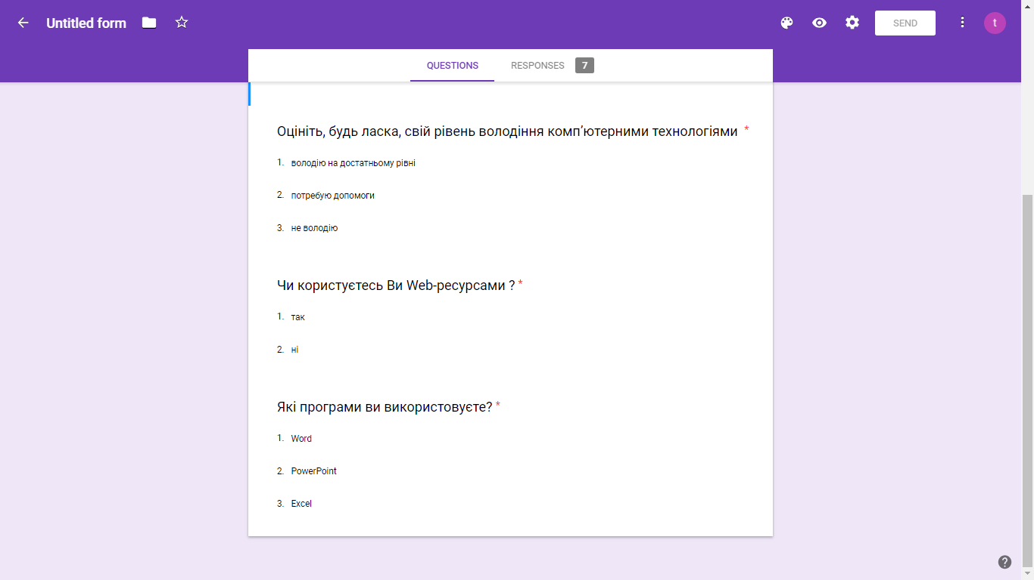
ІК-компетентності науково-педагогічних працівників, вчителів та вихователів закладу. Створення анкети. Проведення анкетування. Аналіз результатів анкетування

Slide 6
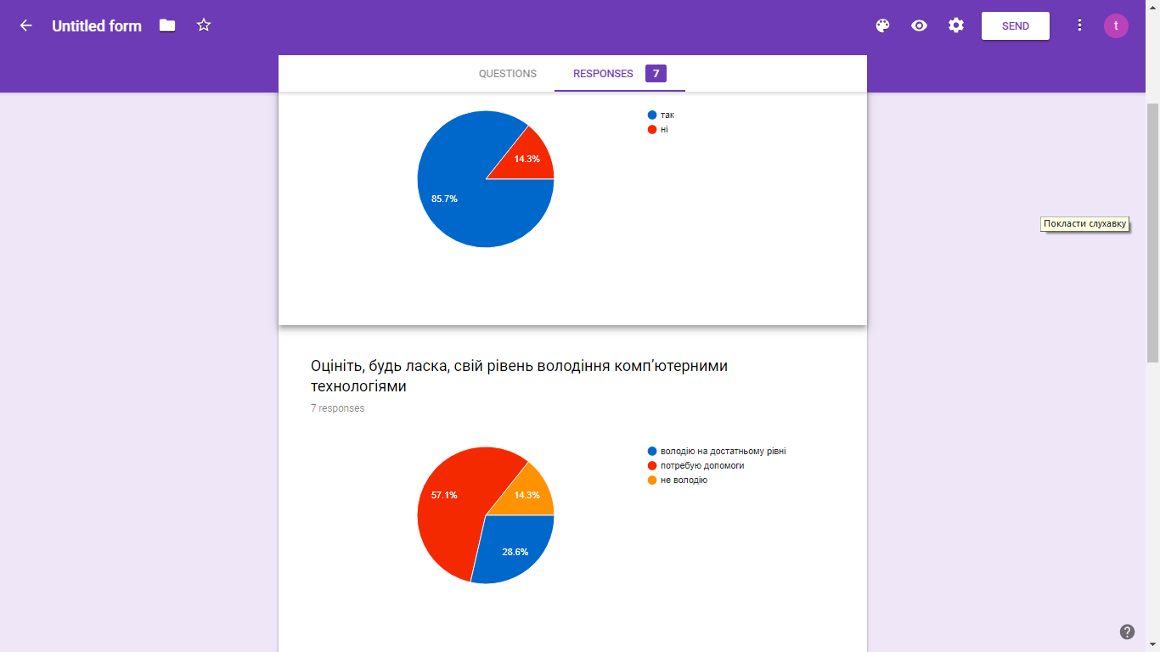
Нажаль опитування показало, щонезначна частина вихователів в повній мірі володіють і використовують в своїй роботі ІКТ-компетентності.

Slide 7
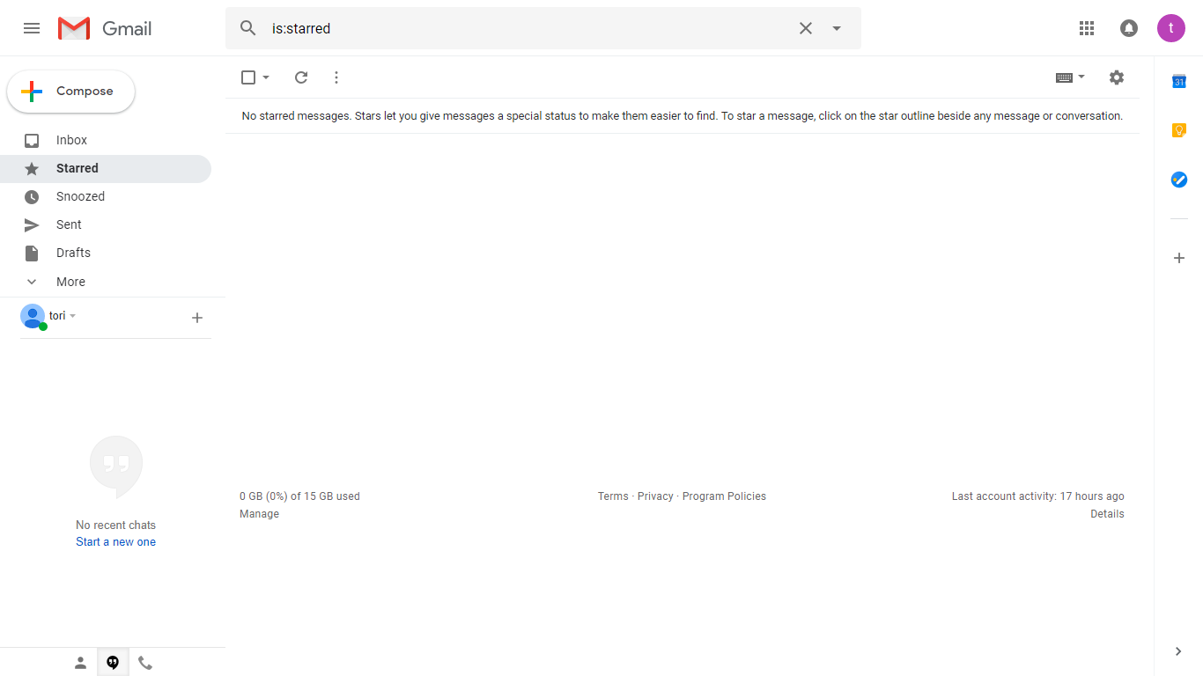
Для того щоб працювати на платформі Google було створено корпоративну пошту садочка.

Slide 8
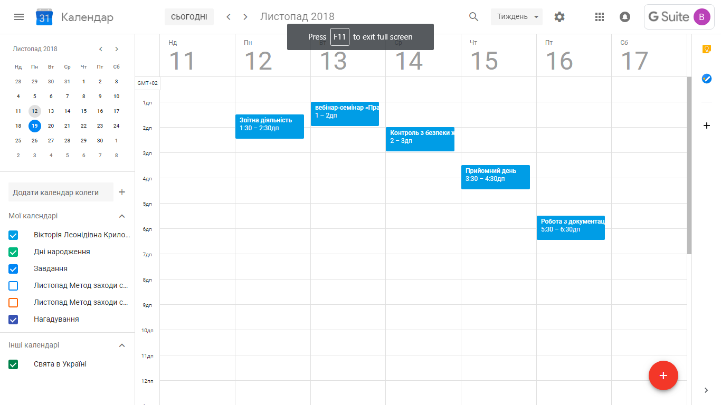
Гугл- календар для співробітників, керівників

Slide 9
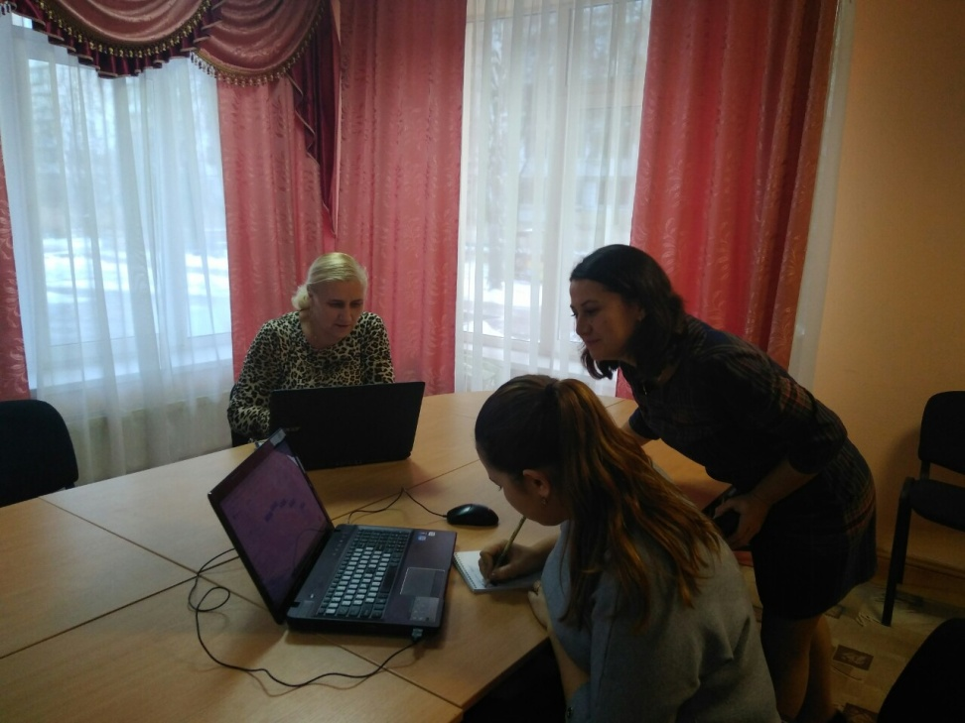
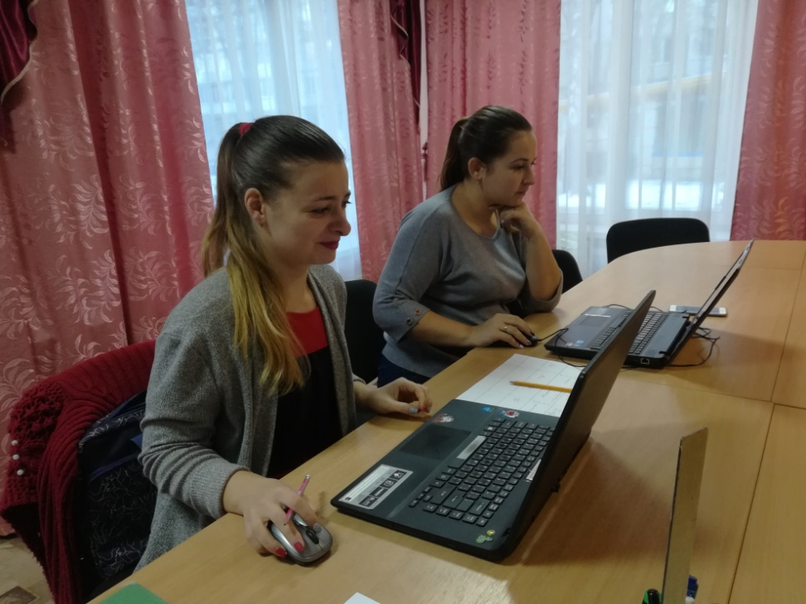
Проведення семінару з використання ІКТ для працівників ЗДО

Slide 10

Найбільш поширені у використанні хмарні сервіси
Хмарні технології (англ. cloud technologies) – це кардинально новий сервіс, який дозволяє віддалено використовувати засоби обробки і зберігання даних.Хмарні педагогічні технології забезпечують використання сервісів мережі Інтернет як засобу інтерактивного навчання без застосування локального програмного забезпечення, окрім браузера та плагінів до нього.

Slide 11
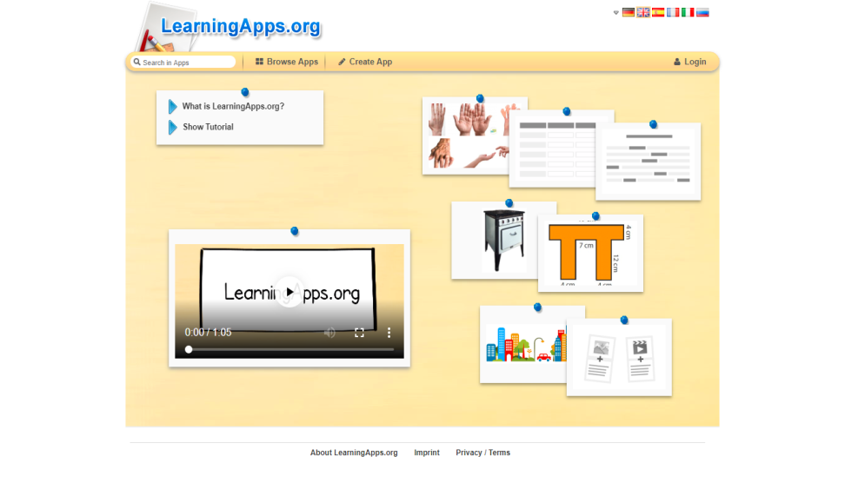
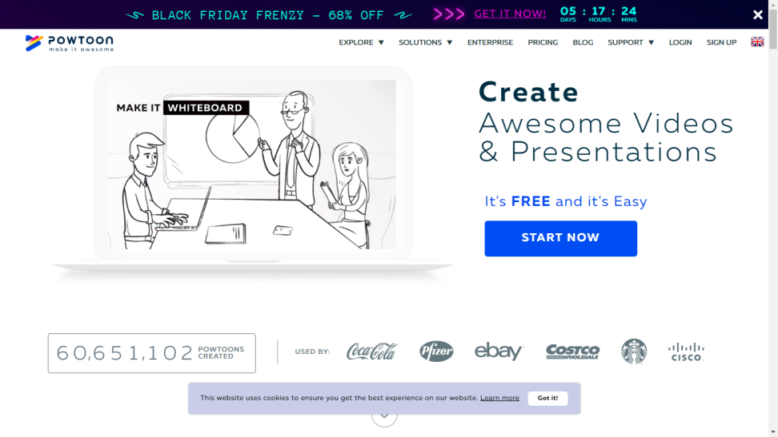
Освітні платформи
LearningApps.org
Powtoon

Slide 12
Дякую за увагу

